Slide 2
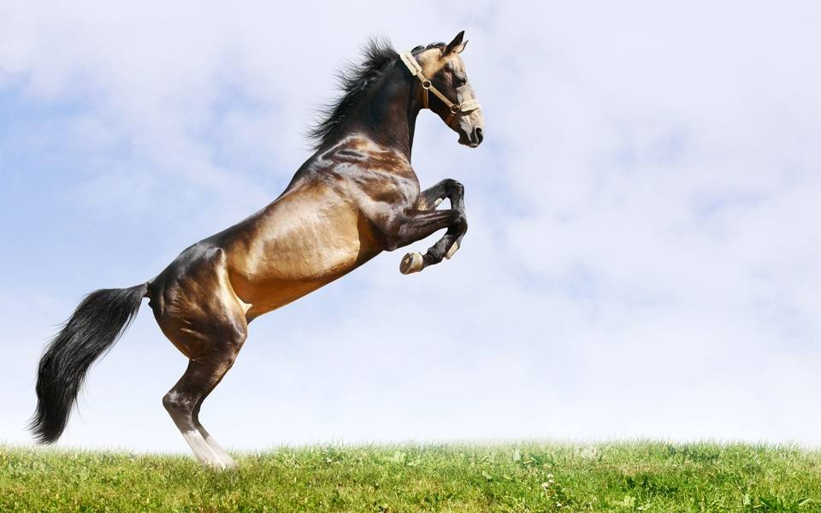
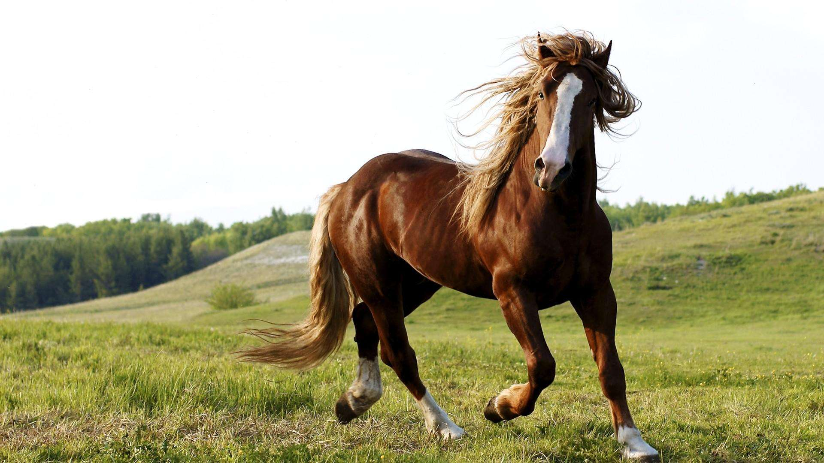
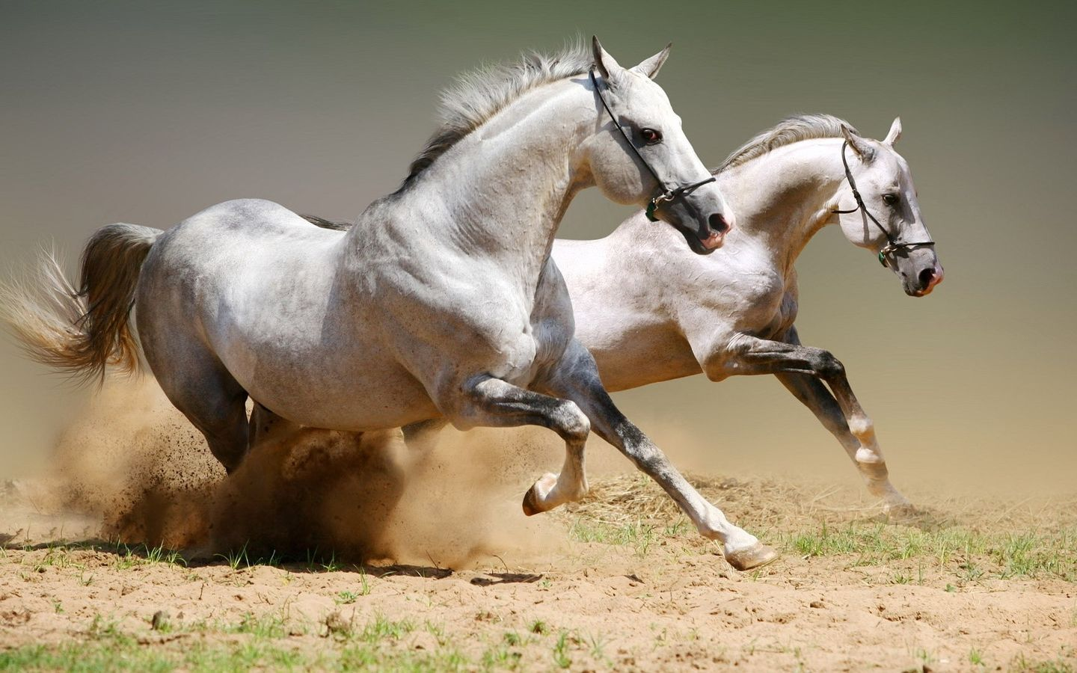
马 诗

Slide 3
五步学习法
查找资料知作者，
抑扬顿挫读诗文，
借助注释明诗意，
了解背景悟诗情，
反复诵读入诗境。

Slide 4
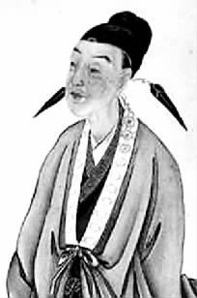
作者简介
李贺(790-816)，唐代著名诗人。字长吉，福昌人。人称“诗鬼”，与李白、李商隐并称“唐代三李”。一生愁苦多病，因病27岁卒。李贺是中唐浪漫主义诗人的代表，又是中唐到晚唐诗风转变期的重要人物。

Slide 5
读古诗
1.正确读出诗句，注意读准生字读音。
2.有节奏地读诗句，读出韵律美。

Slide 6
读诗文
马诗
唐·李贺
大漠沙如雪，燕山月似钩。
何当金络脑，快走踏清秋。
络
luò

Slide 7
读诗文
马诗
唐·李贺
大漠/沙/如雪，燕山/月/似钩。
何当/金/络脑，快走/踏/清秋。
络
luò

Slide 8
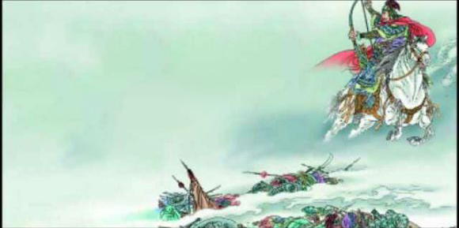
明诗意
比喻
大漠沙如雪，燕山月似钩。
如
似
燕山：指燕然山。这里借指边塞。
钩：古代的一种兵器，形似月牙。
诗句大意：连绵的燕山山岭上，一弯明月当空；平沙万里，在月光下像铺上一层白皑皑的霜雪。

Slide 9
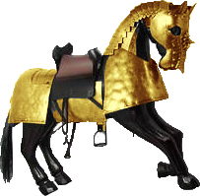
明诗意
何当金络脑，快走踏清秋。
何当：何时将要。
金络脑：用黄金装饰的马笼头。
诗句大意：骏马啊，什么时候才能披上威武的鞍具，在秋高气爽的疆场上驰骋，建立功勋呢？

Slide 10
悟诗情
表面看起来是写马，其实是借马来抒情，抒发诗人怀才不遇，不被统治者赏识，但又热切期望自己的抱负得以施展，为国建功立业的心情。

Slide 11
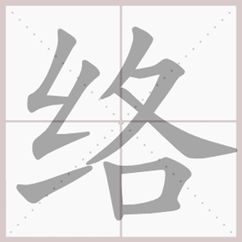
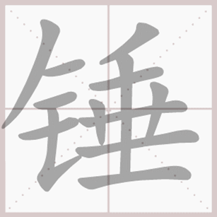
写一写

Slide 12
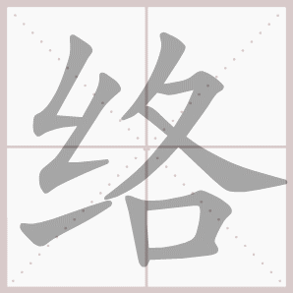
写一写

Slide 13
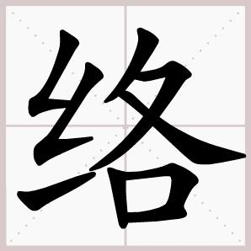
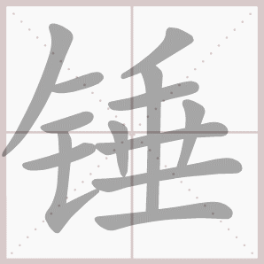
写一写

Slide 14
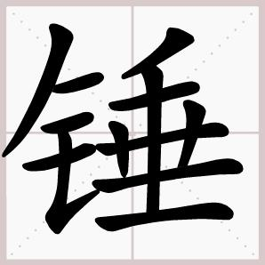
写一写

Slide 15
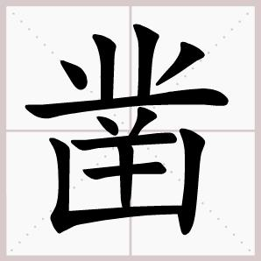
写一写

Slide 17
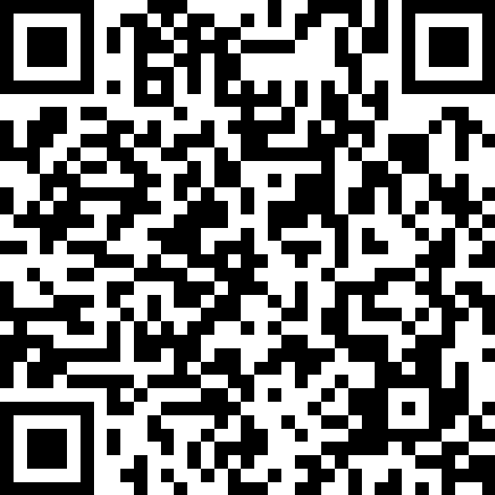
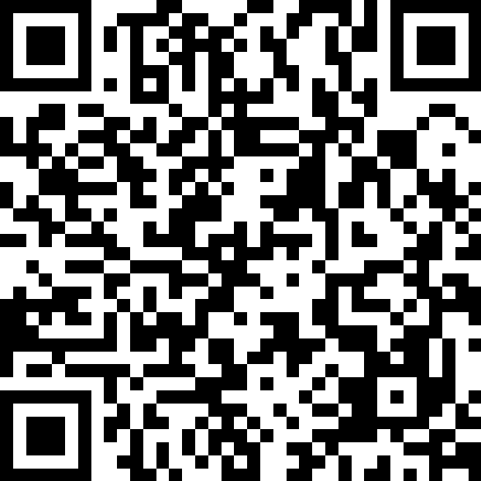
《古诗三首》教学资料链接
导学案设计 教案设计 教学实录 预习卡设计 活动卡设计 课时测评 课外积累
教学资料
学习工具
生字笔顺演示 课文词语听写 课文原声朗读 课文类文阅读

